Slide 1
Chương 4: Lý thuyết tín hiệu
Phạm Thị Đan Ngọc

Slide 2
Nội dung Lý thuyết tín hiệu
4.1 Các đặc trưng vật lý và các đặc trưng thống kê của tín hiệu
4.2 Truyền tín hiệu ngẫu nhiên qua mạch tuyến tính
4.3 Các phương pháp biểu diễn tín hiệu

Slide 3
4.1 Các đặc trưng vật lý và các đặc trưng thống kê của tín hiệu
Tín hiệu xác định là tín hiệu mà quá trình biến thiên của nó được biểu diễn bằng một hàm thời gian đã hoàn toàn xác định.
Tín hiệu xác định là một hàm xác định của biến thời gian.
Tín hiệu ngẫu nhiên là tín hiệu mà quá trình biến thiên của nó không thể biết trước, muốn biểu diễn tín hiệu ngẫu nhiên phải tiến hành quan sát thống kê.
4.1.1 Các thông số đặc trưng của tín hiệu xác định
Một số đặc trưng vật lý quen thuộc của tín hiệu:
Thời hạn của tín hiệu (T)
Bề rộng phổ của tín hiệu (F)
Năng lượng của tín hiệu (E)
Công suất của tín hiệu (P)

Slide 4

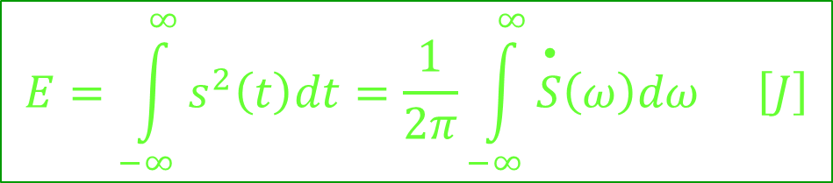
4.1 Các đặc trưng vật lý và các đặc trưng ...
4.1.1 Các đặc trưng vật lý của tín hiệu:
Thời hạn của tín hiệu (T): là khoảng thời gian tồn tại của tín hiệu, trong khoảng thời gian này giá trị của tín hiệu không đồng nhất bằng không.
Bề rộng phổ của tín hiệu (F): là miền xác định bởi tần số khác không cao nhất của tín hiệu.
Năng lượng của tín hiệu (E):
Công suất của tín hiệu (P):
...
$$E=\int_{−∞}^{∞}{s^{2}\left(t\right)dt}=\frac{1}{2π}\int_{−∞}^{∞}{\overset{•}{S}\left(ω\right)dω} \left[J\right]$$
$$P=E/T \left[W\right]$$

Slide 5

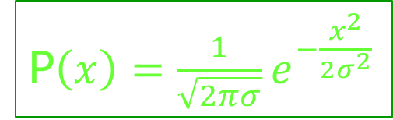
4.1 Các đặc trưng vật lý và các đặc trưng thống kê của tín hiệu
4.1.2 Các đặc trưng thống kê của tín hiệu:
Biến ngẫu nhiên (đại lượng ngẫu nhiên) là những đại lượng mà giá trị của nó phụ thuộc vào các biến cố sơ cấp.
Biến ngẫu nhiên được đặc trưng bởi hàm phân bố xác suất (CDF) và hàm mật độ xác xuất (PDF):
CDF:
PDF:
P$\left(x\right)=\frac{1}{\sqrt{2πσ}}e^{−\frac{x^{2}}{2σ^{2}}}$
$$p\left(x\right)≜\frac{dP\left(x\right)}{dx}$$

Slide 6
4.1 Các đặc trưng vật lý và các đặc trưng thống kê ...
4.1.2 Các đặc trưng thống kê của tín hiệu ngẫu nhiên:
Mật độ phổ công suất
Bề rộng phổ công suất
Hàm tự tương quan
Khoảng tương quan
Nhiễu: là mọi yếu tố ngẫu nhiên có ảnh hưởng xấu đến việc thu tin

Slide 7




4.1 Các đặc trưng vật lý và các đặc trưng ....
4.1.2 Các đặc trưng thống kê của tín hiệu ngẫu nhiên:
Mật độ phổ công suất của quá trình ngẫu nhiên, ký hiệu $G\left(ω\right)$:
Bề rộng phổ công suất, ký hiệu $Δω$:
Với $G\left(ω_{0}\right)$ là giá trị cực đại của $G\left(ω\right);$
$$Δω≜\frac{\int_{0}^{∞}{G\left(ω\right)dω}}{G\left(ω_{0}\right)}$$

Slide 8
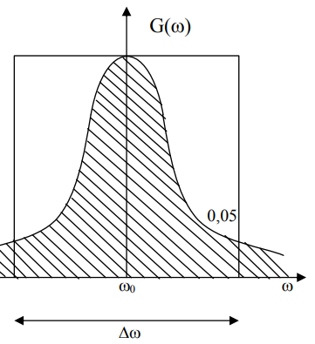


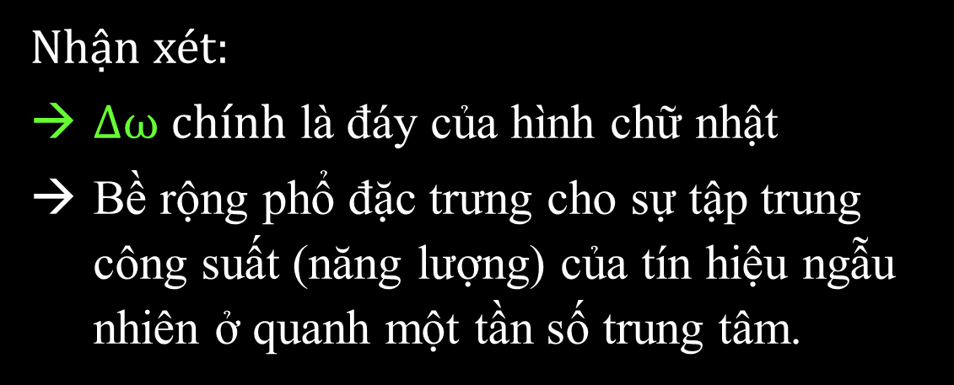
4.1 Các đặc trưng vật lý và các đặc trưng ....
4.1.2 Các đặc trưng thống kê của tín hiệu ngẫu nhiên:
Bề rộng phổ công suất, ký hiệu $Δω$:
$$Δω≜\frac{\int_{0}^{∞}{G\left(ω\right)dω}}{G\left(ω_{0}\right)}$$
Nhận xét:
$Δω chính$ là đáy của hình chữ nhật
Bề rộng phổ đặc trưng cho sự tập trung công suất (năng lượng) của tín hiệu ngẫu nhiên ở quanh một tần số trung tâm.

Slide 9

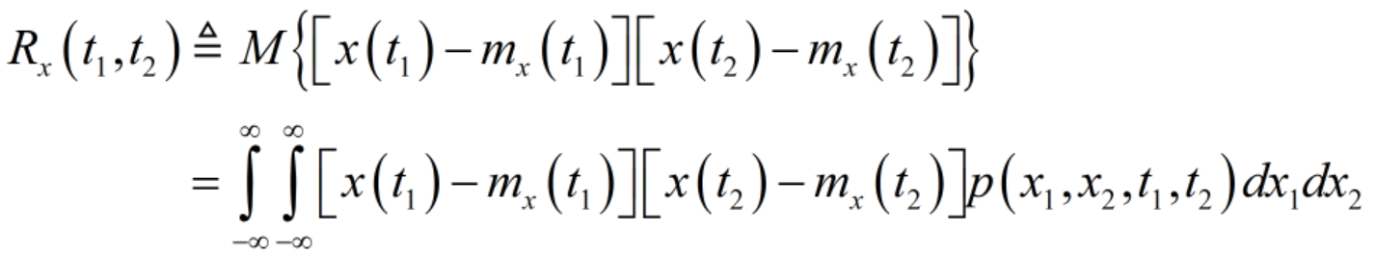

4.1 Các đặc trưng vật lý và các đặc trưng ....
4.1.2 Các đặc trưng thống kê của tín hiệu ngẫu nhiên:
Hàm tự tương quan:
Với $R_{x}\left(t_{1},t_{2}\right)$ phụ thuộc thống kê giữa hai giá trị ở hai thời điểm thuộc cùng một biểu diễn của quá trình ngẫu nhiên.
$p\left(x_{1},x_{2},t_{1},t_{2}\right)$ làm hàm mật độ xác suất hai chiều của hai giá trị của quá trình ngẫu nhiên ở hai thời điểm $t_{1}$ và $t_{2}$.

Slide 10
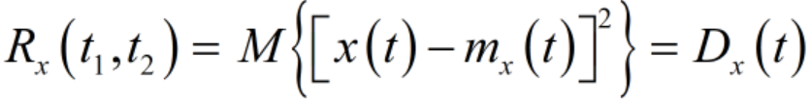
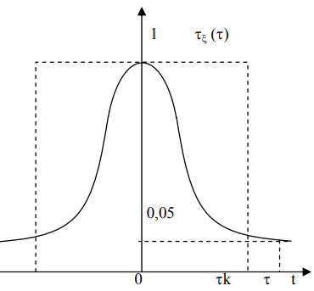


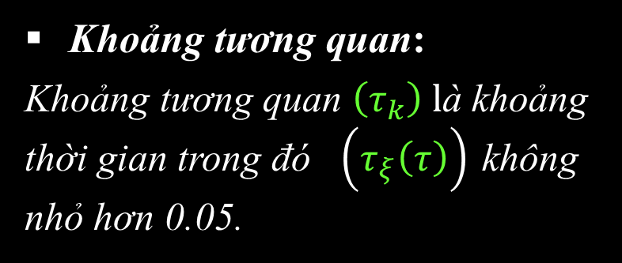

4.1 Các đặc trưng vật lý và các đặc trưng ....
4.1.2 Các đặc trưng thống kê của tín hiệu ngẫu nhiên:
Hàm tự tương quan:
Trường hợp $t_{1}$ = $t_{2}= t:$
Phương sai
Đơn giản hơn, hàm tự tương quan được chuẩn hóa trong quá trình tính toán:
Khoảng tương quan:
Khoảng tương quan:
Khoảng tương quan $\left(τ_{k}\right) l$à khoảng thời gian trong đó $\left(τ_{ξ}\left(τ\right)\right)$ không nhỏ hơn 0.05.
$$τ_{x}\left(t_{1},t_{2}\right)≜\frac{R_{x}\left(t_{1},t_{2}\right)}{τ_{x}\left(t_{1}\right)τ_{x}\left(t_{2}\right)}$$
$$τ_{k}=\frac{1}{2}\int_{−∞}^{∞}{\left|τ_{ξ}\left(τ\right)\right|}dτ$$

Slide 11

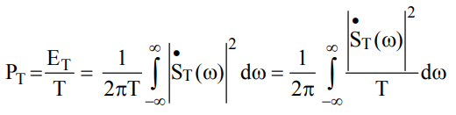

4.1 Các đặc trưng vật lý và các đặc trưng ....
4.1.2 Các đặc trưng thống kê của tín hiệu ngẫu nhiên:
Năng lượng của tín hiệu ngẫu nhiên $x_{T}\left(t\right):$
Công suất của tín hiệu ngẫu nhiên $x_{T}\left(t\right)$:

Slide 12
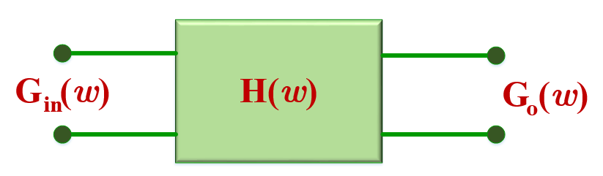


4.2 Truyền tín hiệu ngẫu nhiên qua bộ lọc tuyến tính
Đặt bài toán:
Cho bộ lọc tuyến tính có tham số không đổi và đặc tính truyền đạt hình chữ nhật chịu tác động của nhiễu trắng. Hàm tự tương quan của nhiễu ở ngõ ra và mật độ phổ công suất ở ngõ ra?
Giải quyết bài toán
Ngõ ra, phổ biên độ phức của tín hiệu:
trong đó:
${\dot{S}}_{o}\left(w\right)$: phổ biên độ của tín hiệu ở ngõ vào
$\dot{H}\left(w\right).$: hàm truyền đạt của mạch
$${\dot{S}}_{o}\left(w\right)=\dot{H}\left(w\right).{\dot{S}}_{in}\left(w\right)$$

Slide 13



4.2 Truyền tín hiệu ngẫu nhiên qua bộ lọc tuyến tính
Giải quyết bài toán
Mật độ phổ công suất của tín hiệu ở ngõ ra:
$$G_{o}\left(w\right)={\left|\dot{H}\left(w\right)\right|}^{2}.G_{in}\left(w\right)$$
Hàm tự tương quan của tín hiệu ở ngõ ra:
trong đó:
${\dot{S}}_{o}\left(w\right)$: phổ biên độ của tín hiệu ở ngõ vào
$\dot{H}\left(w\right).$: hàm truyền đạt của mạch
$$R_{o}\left(τ\right)=\frac{1}{2π}\int_{−∞}^{∞}{G_{o}\left(w\right)e^{jwτ}dw}$$
Nhận xét
G(w): phụ thuộc H(w), không phụ thuộc vào đặc tính pha tần của mạch.

Slide 14

4.2 Truyền tín hiệu ngẫu nhiên qua bộ lọc tuyến tính
Ví dụ:
Cho mạch tuyến tính có tham số không đổi và đặc tính hàm truyền được mô tả như hình vẽ dưới tác tác động của nhiễu trắng (dừng). Tìm hàm tự tương quan của nhiễu ở ngõ ra?
Đáp án
Ta có: $G_{in}\left(w\right)=2N_{0}$ và $\left|\dot{H}\left(w\right)\right|=\left\{\begin{matrix}H_{0}, w_{1}<w<w_{2} \\ 0, ∀w∉\left(w_{1},w_{2}\right)\end{matrix}\right.$

Slide 15




4.2 Truyền tín hiệu ngẫu nhiên qua bộ lọc tuyến tính
Đáp án
Hàm tự tương quan của tín hiệu ngõ ra:
$$R_{o}\left(τ\right)=\frac{N_{0}}{π}\int_{w_{1}}^{w_{2}}{H_{0}^{2}coswτdw}$$
$$=\frac{N_{0}H_{0}^{2}}{πτ}\left(sinw_{2}τ−sinw_{1}τ\right)$$
$$=\frac{N_{0}H_{0}^{2}}{πτ}Δw\frac{sin\frac{Δwτ/2}{2}}{\frac{Δwτ}{2}}cosw_{0}τ$$
$$=τ^{2}\frac{sin\frac{Δwτ}{2}}{\frac{Δwτ}{2}}cosw_{0}τ$$

Slide 16
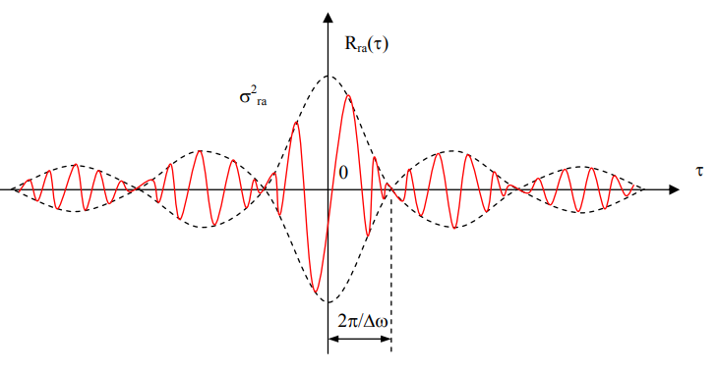




4.2 Truyền tín hiệu ngẫu nhiên qua bộ lọc tuyến tính
Đáp án
Dạng đồ thị của $R_{o}\left(τ\right)$:
với:
$w_{0}=\frac{w_{1}+w_{2}}{2}:$Đường bao của hàm tự tương quan
→ gọi là tần số trung bình
$$R_{out}\left(τ\right)=R_{0out}\left(τ\right)cosw_{0}τ$$
$$R_{0out}\left(τ\right)=σ_{out}^{2}\frac{sin\left(Δwτ/2\right)}{Δwτ/2}$$

Slide 17
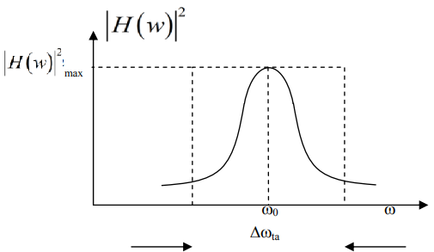


4.2 Truyền tín hiệu ngẫu nhiên qua bộ lọc tuyến tính
Dải thông nhiễu
Dải thông nhiễu của mạch tuyến tính được xác định theo biểu thức sau:
$$Δw_{ta}≜\frac{\int_{0}^{∞}{{\left|\dot{H}\left(w\right)\right|}^{2}dw}}{{\left|\dot{H}\left(w\right)\right|}^{2}max}$$
Ý nghĩa: Dải thông nhiễu đặc trưng cho khả năng làm giảm nhiễu của các bộ lọc tuyến tính. Với cùng giá trị ${\left|\dot{H}\left(w\right)\right|}^{2}$, bộ lọc nào có dải thông nhiễu càng hẹp thì công suất nhiễu ngõ ra của bộ lọc đó càng nhỏ.

Slide 18
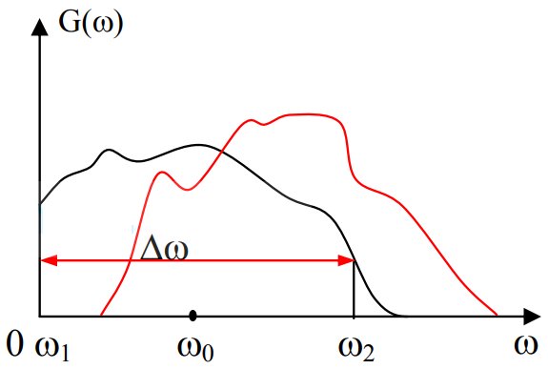
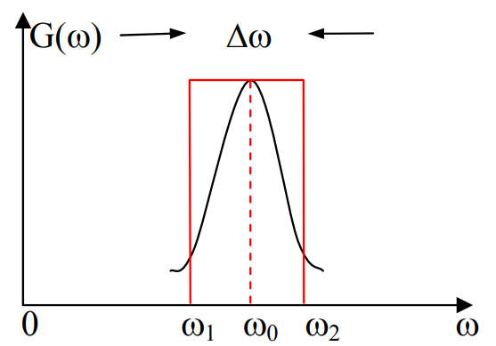

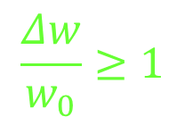
4.3 Các phương pháp biểu diễn tín hiệu
Tín hiệu dải rộng
Tín hiệu được gọi là dải rộng nếu bề rộng phổ của nó thỏa:
Tín hiệu dải hẹp
Tín hiệu được gọi là dải hẹp nếu bề rộng phổ của nó thỏa:
$$\frac{Δw}{w_{0}}≥1$$
$$\frac{Δw}{w_{0}}≤1$$

Slide 19
4.3 Các phương pháp biểu diễn tín hiệu
4.3.1 Biểu diễn rời rạc tín hiệu xác định
Biểu diễn vector tín hiệu
Biểu diễn tín hiệu bằng chuỗi hàm trực giao
4.3.2 Biểu diễn liên tục tín hiệu xác định
Dạng tổng quát.
Các biến đổi tích phân: biến đổi Fourier, biến đổi Hilbert, biến đổi Laplace
4.3.3 Biểu diễn rời rạc tín hiệu ngẫu nhiên
Chuỗi phức Fourier của tín hiệu tuần hoàn theo trung bình bình phương.
Chuỗi phức Fourier của tín hiệu không tuần hoàn.
4.3.4 Biểu diễn liên tục tín hiệu ngẫu nhiên
Biến đổi Fourier ngẫu nhiên
Biến đổi ngẫu nhiên Hilbert

Slide 20
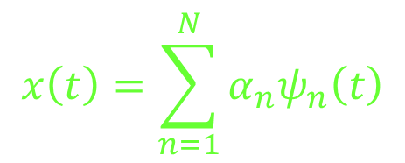
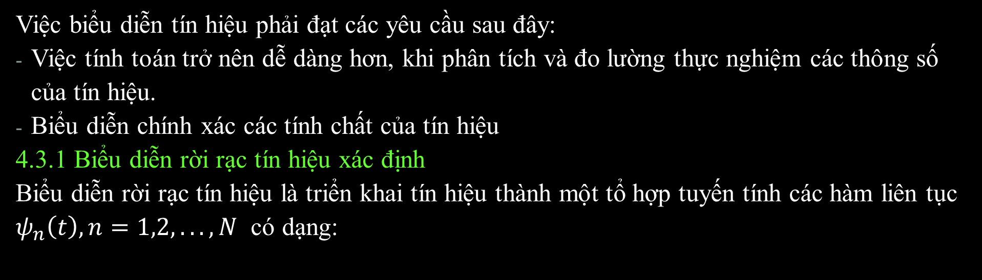


4.3 Các phương pháp biểu diễn tín hiệu
Việc biểu diễn tín hiệu phải đạt các yêu cầu sau đây:
Việc tính toán trở nên dễ dàng hơn, khi phân tích và đo lường thực nghiệm các thông số của tín hiệu.
Biểu diễn chính xác các tính chất của tín hiệu
4.3.1 Biểu diễn rời rạc tín hiệu xác định
Biểu diễn rời rạc tín hiệu là triển khai tín hiệu thành một tổ hợp tuyến tính các hàm liên tục $ψ_{n}\left(t\right),n=1,2,...,N$ có dạng:
Ưu$điểm:$
Chọn hàm biểu diễn thích hợp cho phép biểu diễn chính xác các tính chất của tín hiệu.
Có thể biểu diễn hình học những khái niệm khó nhìn thấy (như khoảng cách của tín hiệu, tích vô hướng, tính trực giao, ...
Là công cụ để xử lý số tín hiệu
$$x\left(t\right)=\sum_{n=1}^{N}{α_{n}ψ_{n}\left(t\right)}$$
trong đó:
$α_{n}$: hệ số biểu diễn rời rạc của tín hiệu
$ψ_{n}\left(t\right)$: hàm biểu diễn

Slide 21


4.3 Các phương pháp biểu diễn tín hiệu
4.3.1 Biểu diễn rời rạc tín hiệu xác định - Biểu diễn vector tín hiệu
Một số khái niệm cơ bản:
Không gian vector là tập các phần tử thỏa các điều kiện sau: tổng của hai phần tử và tích của một phần tử với một vô hướng cũng là một phần tử của tập.
Không gian vector tuyến tính n chiều được tạo nên bởi một cơ sở gồm n vector độc lập tuyến tính.
Một không gian vector được chuẩn hóa (ký hiệu $\left\|x\right\|$) → đây là một số thực, dương, và bằng không nếu x là gốc tọa độ của không gian.
Không gian metric là mỗi cặp phần tử (x,y) tồn tại một chuẩn d(x,y) → thực, dương và bằng không nếu x = y. Khoảng cách giữa các phần tử là d(x,y).
Không gian metric sẽ hội tụ đến phần tử x khi có một dãy vô hạn các phần tử $\left\{x_{n}\right\}$ nếu:
Không gian đầy đủ: khi tất cả các dãy trong không gian đó đều hội tụ.
$$\lim_{n→∞}d\left(x,y\right)=0$$

Slide 22
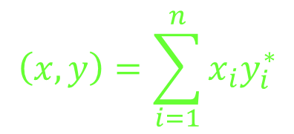
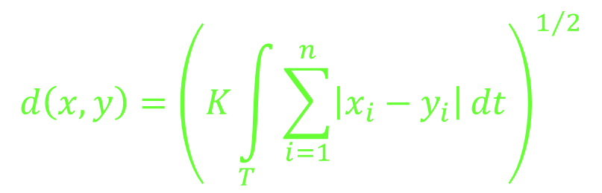

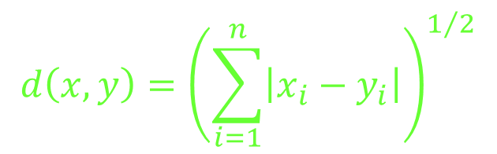

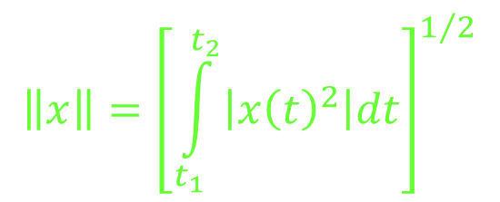

4.3 Các phương pháp biểu diễn tín hiệu
4.3.1 Biểu diễn rời rạc tín hiệu xác định - Biểu diễn vector tín hiệu
Không gian tín hiệu là một tín hiệu được biểu diễn bằng một vector trong không gian metric thích hợp
Khoảng cách d(x,y) của hai tín hiệu x(t) và y(t) là độ đo sự khác nhau giữa hai tín hiệu này.
Khoảng cách Euclic của hai tín hiệu
$x=\left(x_{1},x_{2},...,x_{n}\right) và$ $y=\left(y_{1},y_{2},...,y_{n}\right)$:
Không gian tín hiệu (ký hiệu $L^{2}\left(t_{1},t_{2}\right)$) chuẩn hóa:
$$d\left(x,y\right)={\left(\sum_{i=1}^{n}{\left|x_{i}−y_{i}\right|}\right)}^{1/2}$$
$$\left\|x\right\|={\left[\int_{t_{1}}^{t_{2}}{\left|x{\left(t\right)}^{2}\right|dt}\right]}^{1/2}$$
Khoảng cách trung bình bình phương:
Tích vô hướng của hai vector $x=\left(x_{1},x_{2},...,x_{n}\right) và$ $y=\left(y_{1},y_{2},...,y_{n}\right)$:
$$d\left(x,y\right)={\left(K\int_{T}{\sum_{i=1}^{n}{\left|x_{i}−y_{i}\right|}dt}\right)}^{1/2}$$
$$\left(x,y\right)=\sum_{i=1}^{n}{x_{i}y_{i}^{∗}}$$

Slide 23

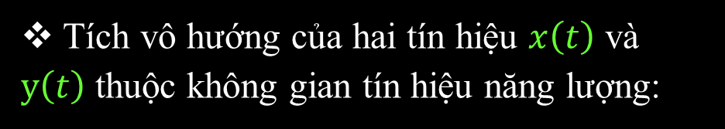


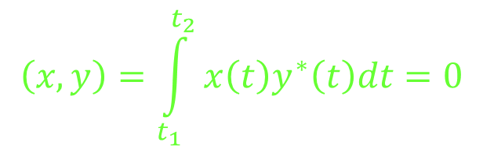

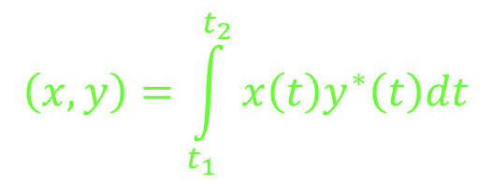

4.3 Các phương pháp biểu diễn tín hiệu
4.3.1 Biểu diễn rời rạc tín hiệu xác định - Biểu diễn vector tín hiệu
Khoảng cách d(x,y) của hai tín hiệu x(t) và y(t) là độ đo sự khác nhau giữa hai tín hiệu này.
Tích vô hướng của hai tín hiệu $x\left(t\right)$ và $y\left(t\right)$ thuộc không gian tín hiệu năng lượng:
Bất đẳng thức Schwatz:
Theo định nghĩa khoảng cách, ta triển khai:
$$\left(x,y\right)=\int_{t_{1}}^{t_{2}}{x\left(t\right)y^{∗}\left(t\right)dt}$$
$d^{2}\left(x,ky\right)=\left(x,x\right)+{\left|k\right|}^{2}\left(y,y\right)−k^{∗}{\left(x,y\right)}^{∗}≥0$, (*)
$$\left(x,x\right)={\left\|x\right\|}^{2}$$
$${\left|\left(x,y\right)\right|}^{2}≤\left(x,x\right)\left(y,y\right)$$
$${\left|\int_{t_{1}}^{t_{2}}{x\left(t\right)y^{∗}\left(t\right)dt}\right|}^{2}≤\int_{t_{1}}^{t_{2}}{\left|x{\left(t\right)}^{2}\right|dt}\int_{t_{1}}^{t_{2}}{\left|y{\left(t\right)}^{2}\right|dt}$$
Nếu tín hiệu $x\left(t\right)$ và $y\left(t\right)$ trực giao trong khoảng [t₁,t₂], thì:
$$\left(x,y\right)=\int_{t_{1}}^{t_{2}}{x\left(t\right)y^{∗}\left(t\right)dt}=0$$
với: $k={\left(x,y\right)}/{\left(y,y\right)}$

Slide 24



4.3 Các phương pháp biểu diễn tín hiệu
4.3.1 Biểu diễn rời rạc tín hiệu xác định - Biểu diễn tín hiệu bằng chuỗi hàm trực giao
Xét tín hiệu $x\left(t\right)$ thuộc không gian L² của và tập hàm $\left\{ψ_{n}\left(t\right)\right\}$ độc lập truyến tính, tạo nên cơ sở của không gian. Biểu diễn rời rạc của tín hiệu $x\left(t\right)$ là tổ hợp tuyến tính của các hàm $\left\{ψ_{n}\left(t\right)\right\}$ có dạng:
trong đó:
$α_{n}$: các hệ số khai triển chuỗi cần được xác định.
$ψ_{n}\left(t\right)$: tập hàm khác nhau (thường chọn hàm trực giao hay hàm chuẩn hóa) thỏa:
$$x\left(t\right)=\sum_{i=1}^{N}{α_{n}}ψ_{n}\left(t\right)$$
$$\left\{ψ_{n}\left(t\right)\right\}=\left\{\begin{matrix}0, i≠k \\ 1, i=k\end{matrix}\right.$$

Slide 25


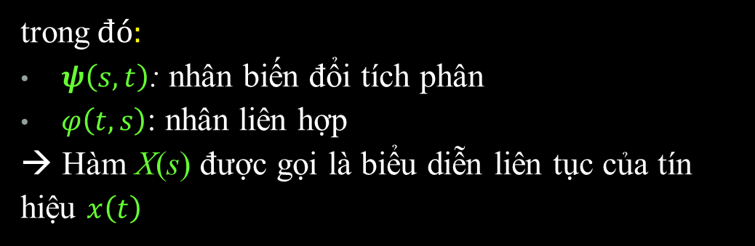


4.3 Các phương pháp biểu diễn tín hiệu
4.3.2 Biểu diễn liên tục tín hiệu xác định - Dạng tổng quát
Nếu không gian X có chiều vô hạn, việc biểu diễn là đi tìm dãy vô hạn các hệ số khai triển với tập trực chuẩn đầy đủ đã xác định. Việc biểu diễn tín hiệu có thể được mở rộng, không phải bằng các dãy số, mà là bằng các hàm thực hay phức của các biến thực hay phức nào đó → gọi là biểu diễn liên tục tín hiệu.
Đa số các biểu diễn liên tục tín hiệu được dùng trong thực tế có dạng biến đổi tích phân, trong đó tín hiệu $x\left(t\right)$ được làm tương ứng với một hàm thực hay phức X(s). Nếu biến s được xác định trong tập$Ω$, thì biến đổi tích phân của tín hiệu được xác định trong tập $τ$. Các biến đổi tích phân có dạng tổng quát như sau:
trong$đó:$
$ψ\left(s,t\right)$: nhân biến đổi tích phân
$φ\left(t,s\right)$: nhân liên hợp
→ Hàm X(s) được gọi là biểu diễn liên tục của tín hiệu $x\left(t\right)$
$$\left.\begin{matrix}X\left(s\right)=\int_{τ}{x\left(t\right)φ\left(t,s\right)dt} \\ x\left(t\right)=\int_{Ω}{X\left(s\right)ψ\left(s,t\right)ds}\end{matrix}\right\}$$
$$t∈τ$$
$$s∈Ω$$

Slide 26



4.3 Các phương pháp biểu diễn tín hiệu
4.3.2 Biểu diễn liên tục tín hiệu xác định - Các biến đổi tích phân
Biến đổi Fourier
Biến $s\underset{→}{F}f$, biến thực và là tần số.
Nhân biến đổi của biến đổi F:$ψ\left(f,t\right)=e^{j2πft}$
Nhân liên hợp của biến đổi F: $φ\left(f,t\right)=e^{−j2πft}$
Biến đổi thuận, ngược F:
trong đó:
$t∈τ \left(−∞,∞\right)$: miền xác định thời gian
$f∈Ω \left(−∞,∞\right)$: miền xác định tần số
$$X\left(f\right)=\int_{−∞}^{∞}{x\left(t\right)}e^{−j2πft}dt$$
$$x\left(t\right)=\int_{−∞}^{∞}{X\left(f\right)}e^{j2πft}df$$

Slide 27


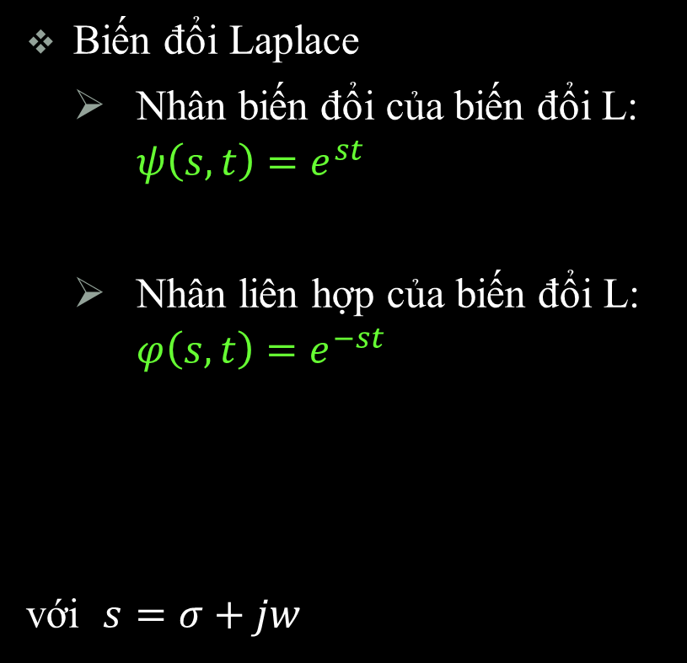

4.3 Các phương pháp biểu diễn tín hiệu
4.3.2 Biểu diễn liên tục tín hiệu xác định - Các biến đổi tích phân
Biến đổi Hilbert
Nhân biến đổi của biến đổi H: $ψ\left(s,t\right)=\frac{1}{π\left(t−s\right)}$
Nhân liên hợp của biến đổi H: $φ\left(s,t\right)=\frac{−1}{π\left(t−s\right)}$
Biến đổi thuận, ngược theo H :
Biến đổi Laplace
Nhân biến đổi của biến đổi L: $ψ\left(s,t\right)=e^{st}$
Nhân liên hợp của biến đổi L: $φ\left(s,t\right)=e^{−st}$
với $s=σ+jw$
$$\begin{matrix}X\left(s\right)=\frac{1}{π}\int_{−∞}^{∞}{\frac{x\left(t\right)}{s−t}}dt \\ \end{matrix}$$
$$\begin{matrix} \\ x\left(t\right)=\frac{1}{π}\int_{−∞}^{∞}{\frac{X\left(s\right)}{t−s}}ds\end{matrix}$$

Slide 28



4.3 Các phương pháp biểu diễn tín hiệu
4.3.3 Biểu diễn rời rạc tín hiệu ngẫu nhiên - Chuỗi phức Fourier của tín hiệu tuần hoàn theo trung bình bình phương
Định nghĩa: Tín hiệu ngẫu nhiên dừng $ξ\left(t\right)$ được gọi là tín hiệu tuần hoàn theo trung bình bình phương nếu hàm tự tương quan $R\left(τ\right)$ của nó là hàm tuần hoàn. Nghĩa là, khi tồn tại một số T để sao cho với mọi đẳng thức sau đây thỏa:
Tín hiệu ngẫu nhiên dừng tuần hoàn theo trung bình bình phương với chu kỳ T, có thể được biểu diễn bằng chuỗi phức Fourier:
$ξ_{n}$: các biến ngẫu nhiên phức, được xác định bởi: $ξ_{n}=\frac{1}{T}\int_{0}^{T}{ξ\left(t\right)e^{−jnω_{0}t}}dt; n=0,±1,...$
$$R\left(τ+T\right)=R\left(τ\right)$$
$$ξ\left(t\right)=\sum_{n=−∞}^{∞}{ξ_{n}e^{jnω_{0}t}}; ω_{0}=2πT$$

Slide 29



4.3 Các phương pháp biểu diễn tín hiệu
4.3.3 Biểu diễn rời rạc tín hiệu ngẫu nhiên - Chuỗi phức Fourier của tín hiệu không tuần hoàn
Tín hiệu ngẫu nhiên dừng $ξ\left(t\right)$ có hàm tự tương quan không tuần hoàn, có thể biểu diễn bằng chuỗi Fourier trong khoảng (-T/2;T/2).
$ξ_{n}$: các biến ngẫu nhiên có kỳ vọng khác không khi $n≠0$; không trực giao và tương quan, được xác định bởi:
$$ξ\left(t\right)=\sum_{n=−∞}^{∞}{ξ_{n}e^{jnω_{0}t}}; ω_{0}=\frac{2π}{T};\left|t\right|<\frac{T}{2}$$
$$ξ_{n}=\frac{1}{T}\int_{−t/2}^{T/2}{ξ\left(t\right)e^{−jnω_{0}t}}dt; n=0,±1,...$$

Slide 30


4.3 Các phương pháp biểu diễn tín hiệu
4.3.3 Biểu diễn rời rạc tín hiệu ngẫu nhiên - Chuỗi Kotielnikow - Shannon
Chuỗi Kotielnikov – Shannon dùng để biểu diễn rời rạc tín hiệu ngẫu nhiên và được dùng khi phân tích rời rạc tín hiệu, có dạng:
$ξ_{n}$(nT): các biến ngẫu nhiên, là giá trị của tín hiệu ngẫu nhiên $ξ_{n}$ được lấy tại các điểm nT.
$n=0,±1,...$ : cách nhau một khoảng T = 1/2$f_{m}$.
$f_{m}$: đối với tín hiệu xác định thì đây là tần số giới hạn xuất hiện trong phổ công suất của tín hiệu ngẫu nhiên.
Lưu ý: Biểu diễn rời rạc tín hiệu ngẫu nhiên bằng chuỗi Kotielnikov – Shannon chỉ đúng đối với tín hiệu có mật độ phổ công suất hữu hạn, không chứa tần số lớn hơn $f_{m}$.
$$ξ\left(t\right)=\sum_{n=−∞}^{∞}{ξ_{n}\left(nT\right)Sa2πf_{m}\left(t−nT\right)}$$

Slide 31
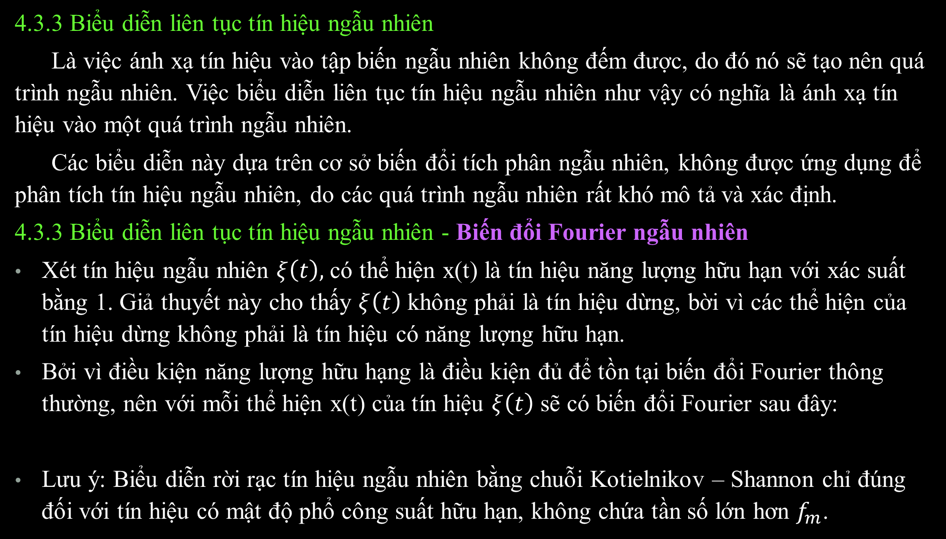
4.3 Các phương pháp biểu diễn tín hiệu
4.3.3 Biểu diễn liên tục tín hiệu ngẫu nhiên
Là việc ánh xạ tín hiệu vào tập biến ngẫu nhiên không đếm được, do đó nó sẽ tạo nên quá trình ngẫu nhiên. Việc biểu diễn liên tục tín hiệu ngẫu nhiên như vậy có nghĩa là ánh xạ tín hiệu vào một quá trình ngẫu nhiên.
Các biểu diễn này dựa trên cơ sở biến đổi tích phân ngẫu nhiên, không được ứng dụng để phân tích tín hiệu ngẫu nhiên, do các quá trình ngẫu nhiên rất khó mô tả và xác định.
4.3.3 Biểu diễn liên tục tín hiệu ngẫu nhiên - Biến đổi Fourier ngẫu nhiên
Xét tín hiệu ngẫu nhiên $ξ\left(t\right),$có thể hiện x(t) là tín hiệu năng lượng hữu hạn với xác suất bằng 1. Giả thuyết này cho thấy $ξ\left(t\right)$ không phải là tín hiệu dừng, bời vì các thể hiện của tín hiệu dừng không phải là tín hiệu có năng lượng hữu hạn.
Bởi vì điều kiện năng lượng hữu hạng là điều kiện đủ để tồn tại biến đổi Fourier thông thường, nên với mỗi thể hiện x(t) của tín hiệu $ξ\left(t\right)$ sẽ có biến đổi Fourier sau đây:
Lưu ý: Biểu diễn rời rạc tín hiệu ngẫu nhiên bằng chuỗi Kotielnikov – Shannon chỉ đúng đối với tín hiệu có mật độ phổ công suất hữu hạn, không chứa tần số lớn hơn $f_{m}$.

Slide 32



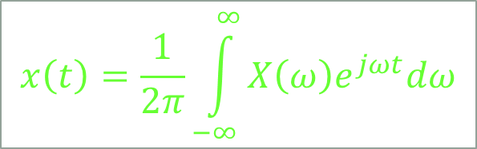
4.3 Các phương pháp biểu diễn tín hiệu
4.3.3 Biểu diễn liên tục tín hiệu ngẫu nhiên - Biến đổi Fourier ngẫu nhiên
Xét tín hiệu ngẫu nhiên $ξ\left(t\right),$có thể hiện x(t) là tín hiệu năng lượng hữu hạn với xác suất bằng 1. Giả thuyết này cho thấy $ξ\left(t\right)$ không phải là tín hiệu dừng, bời vì các thể hiện của tín hiệu dừng không phải là tín hiệu có năng lượng hữu hạn.
Bởi vì điều kiện năng lượng hữu hạng là điều kiện đủ để tồn tại biến đổi Fourier thông thường, nên với mỗi thể hiện x(t) của tín hiệu $ξ\left(t\right)$ sẽ có biến đổi Fourier và biến đổi ngược F như sau đây:
Lúc này, quá trình ngẫu nhiên mới được xác định:
$$X\left(ω\right)=\int_{−∞}^{∞}{x\left(t\right)e^{−jωt}dt}$$
$$x\left(t\right)=\frac{1}{2π}\int_{−∞}^{∞}{X\left(ω\right)e^{jωt}dω}$$
$$ε\left(ω\right)=\int_{−∞}^{∞}{ξ\left(t\right)e^{−jωt}dt}$$

Slide 33



4.3 Các phương pháp biểu diễn tín hiệu
4.3.3 Biểu diễn liên tục tín hiệu ngẫu nhiên - Biến đổi Fourier ngẫu nhiên
Lúc này, quá trình ngẫu nhiên mới được xác định:
Quá trình $ε\left(ω\right)$ được gọi là ảnh Fourier ngẫu nhiên của tín hiệu $ξ\left(t\right)$. Và biểu thức $ε\left(ω\right)$ nêu trên được gọi là biến đổi F ngẫu nhiên.
Biến đổi F ngược của $ε\left(ω\right):$
$$ε\left(ω\right)=\int_{−∞}^{∞}{ξ\left(t\right)e^{−jωt}dt}$$
$$ξ\left(t\right)=\frac{1}{2π}\int_{−∞}^{∞}{ε\left(ω\right)e^{jωt}dω}$$

Slide 34


4.3 Các phương pháp biểu diễn tín hiệu
4.3.3 Biểu diễn liên tục tín hiệu ngẫu nhiên - Biến đổi ngẫu nhiên Hilbert
Cặp biến đổi tích phân Hilbert của tín hiệu ngẫu nhiên được định nghĩa bởi các tích phân ngẫu nhiên sau đây:
$$\hat{ξ}\left(t\right)=ξ\left(t\right)∗\frac{1}{πt}=\frac{1}{π}\int_{−∞}^{∞}{\frac{ξ\left(τ\right)}{t−τ}dτ}$$
$$ξ\left(t\right)=\hat{ξ}\left(t\right)∗\left(−\frac{1}{πt}\right)=\frac{−1}{π}\int_{−∞}^{∞}{\frac{\hat{ξ}\left(τ\right)}{t−τ}dτ}$$

